Slide 1
Данные дистанционного зондирования Земли из космоса – источник формирования пространственных данных Российской Федерации. Вопросы нормативного правового регулирования и взаимодействия пространственных данных и данных дистанционного зондирования Земли из космоса

Slide 2
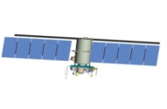
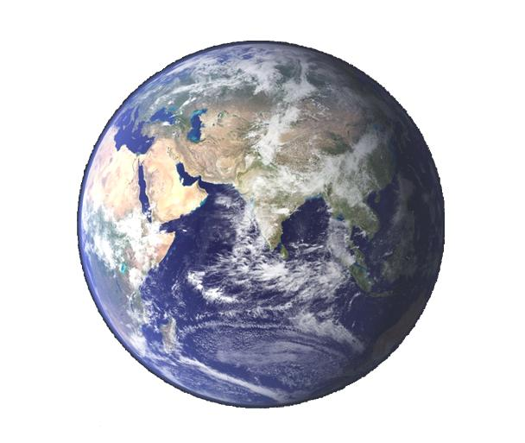
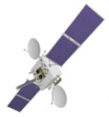
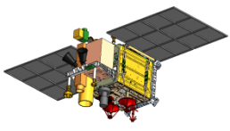
Текущий состав российской орбитальной группировки КА ДЗЗ
Среднеорбитальная КС гидрометеорологического назначения
Название КА | Запуск
«Метеор-М» №2 | 2014
«Метеор-М» №2-2 | 2019
Высокоэлептическая КС гидрометеорологического назначения
Высокоорбитальная КС гидрометеорологического назначения
Название КА | Запуск
«Арктика-М» №1 | 2021
Название КА | Запуск
«Электро – Л» №2 | 2015
«Электро - Л» №3 | 2019
«Электро - Л» №4 | 2023
КС природоресурсного назначения и видового наблюдения
Название КА | Запуск
«Канопус-В» №2-ИК | 2017
«Канопус-В» №3 | 2018
«Канопус-В» №4 | 2018
«Канопус-В» №5 | 2019
«Канопус-В» №6 | 2019

Slide 3
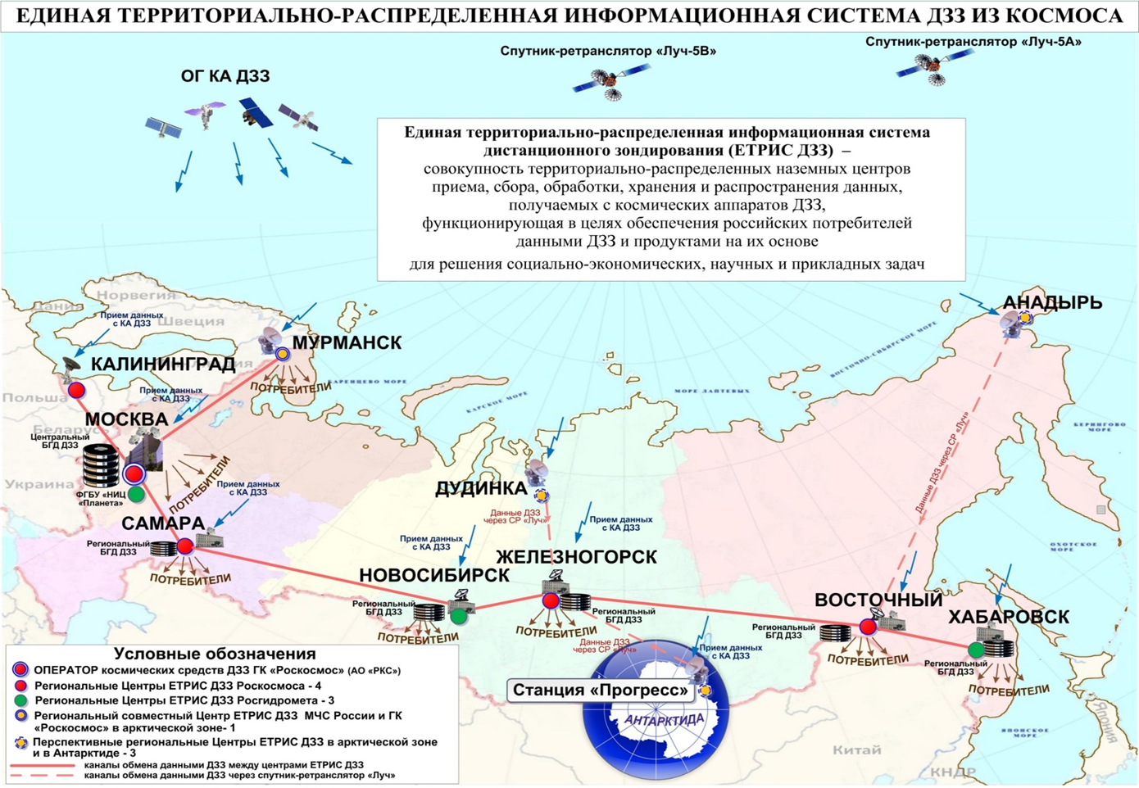
Единая территориально-распределенная информационная система ДЗЗ

Slide 4
Структура взаимодействия потребителей с ЕТРИС ДЗЗ

Slide 5
Оснащение ЕТРИС ДЗЗ средствами хранения КГПИ

Slide 6
Виды геоданных, хранящихся в едином банке геопространственных данных ЕТРИС ДЗЗ

Slide 7
Взаимодействие ведомственных и региональных информационных систем для организации доступа к данным ДЗЗ и другой КГПИ через сервисы геопортала Госкорпорации «Роскосмос»

Slide 8
Создание ЕСМДП данными ДЗЗ всей территории Земного шара

Slide 9
Основные принципы реализации проекта «Цифровая Земля»

Slide 10
Основные области применения ЕСМДП и продуктов на его основе

Slide 11
Спасибо за внимание!

